Slide 1
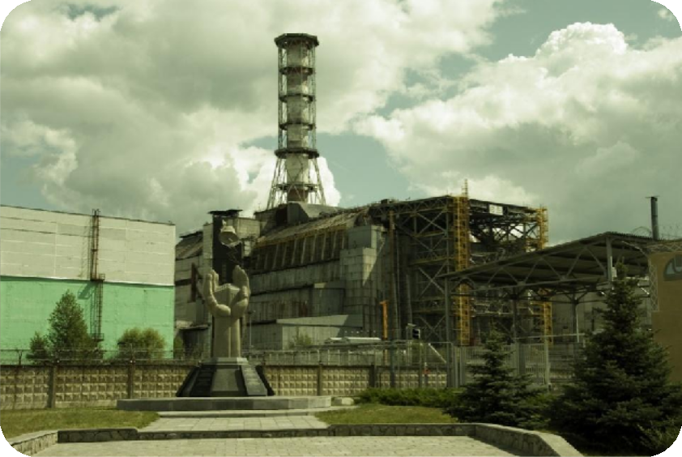
Державний навчальний заклад «Професійно – технічне училище №40 м. Новоукраїнка»
Дистанційна інформаційна година до дня вшанування учасників ліквідації наслідків аварії на Чорнобильській АЕС
Підготувала:
Класний керівник групи № 06
Тетяна САЖІЄНКО

Slide 2
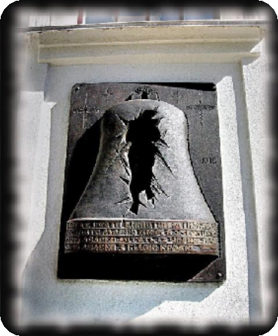
Тема:

Slide 3
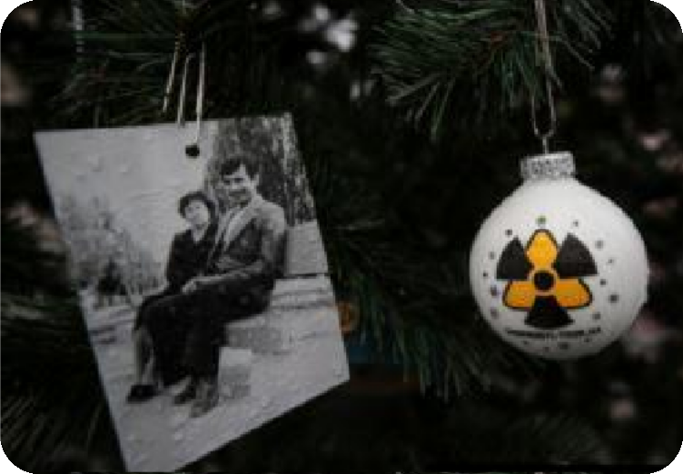
Біль і тривоги Чорнобиля
«Чорнобильський вітер по душам мете, Чорнобильський пил на роки опадає, Годинник життя безупинно іде.
…Лиш пам'ять, лиш пам'ять усе пам’ятає…»
О.Матуше

Slide 5
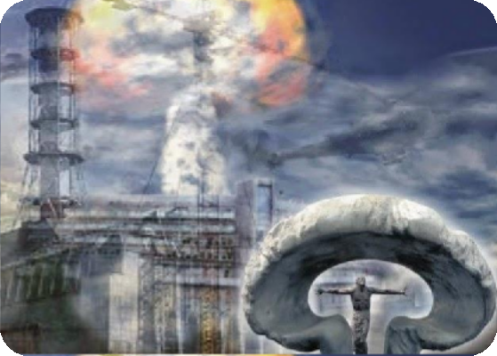
«Чи знаєш ти, світе,
Як гірко ридає полин,
Як тяжко, як тужно
Моєму народу болить!...»

Slide 6
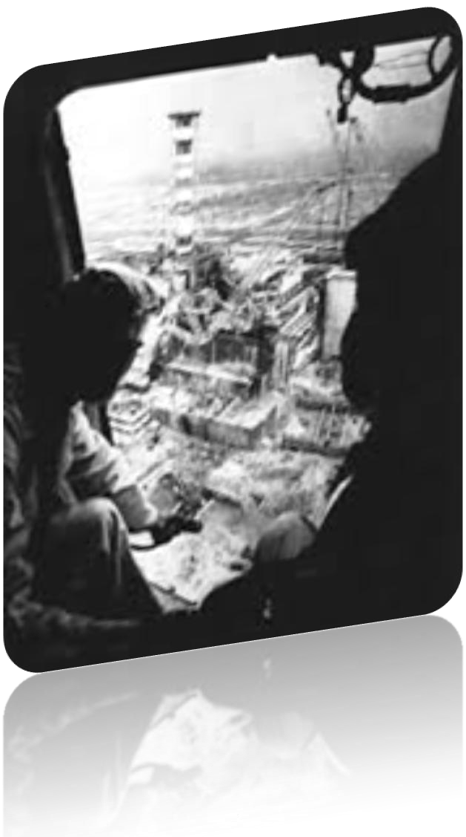
Біль і тривоги Чорнобиля
Найбільша катастрофа в
історії атомної енергетики - аварія на Чорнобильській АЕС, що сталася 26 квітня
1986 року, не тільки забрала тисячі життів, а й змусила людство всерйоз відноситься до радіації та її впливу на людину.

Slide 7
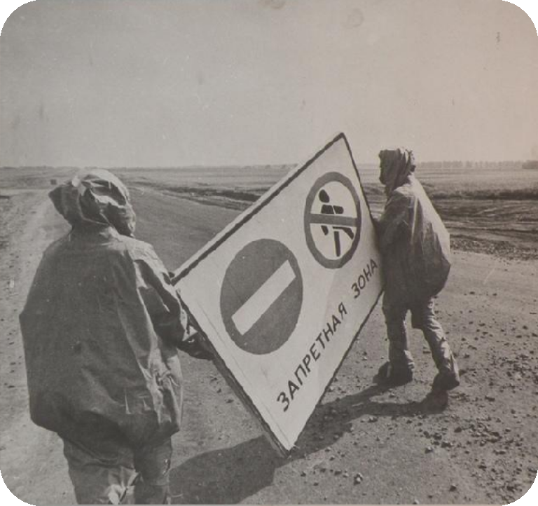
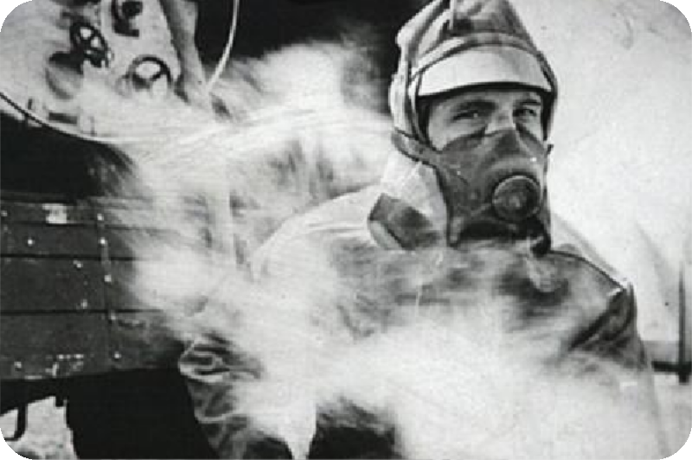
Чорнобиль – це мука і трагедія, це подвиг і безсилля, це пам’ять і нестерпний біль…

Slide 8
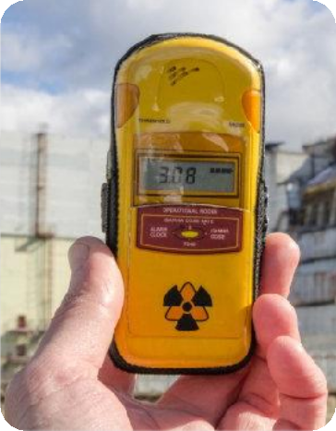
Надати відповіді на запитання:
Що таке радіація?
Чим корисна радіація? Чим шкідлива радіація?

Slide 9
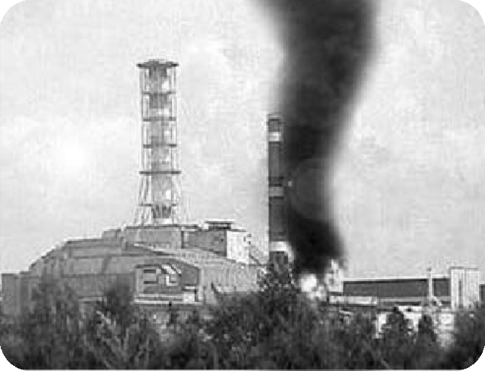

Slide 11
Біль і тривоги Чорнобиля
Трагічні наслідки цієї аварії
відчуваються через 36 роки, і є
причиною багатьох захворювань та серйозного забруднення
навколишнього середовища.

Slide 12
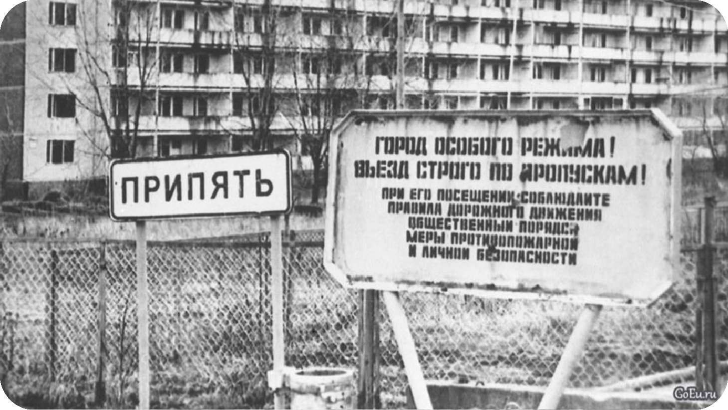
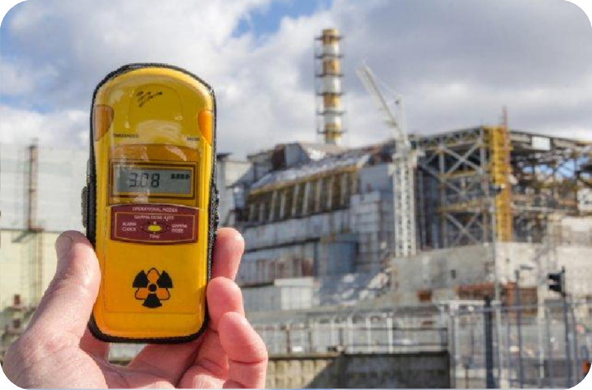
Історія в кадрі

Slide 13
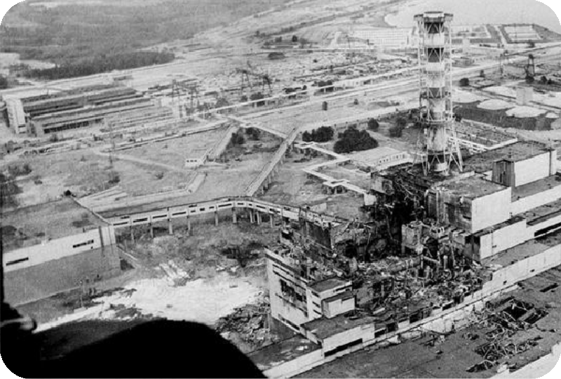
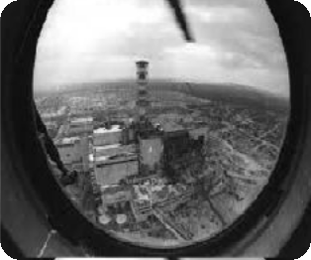
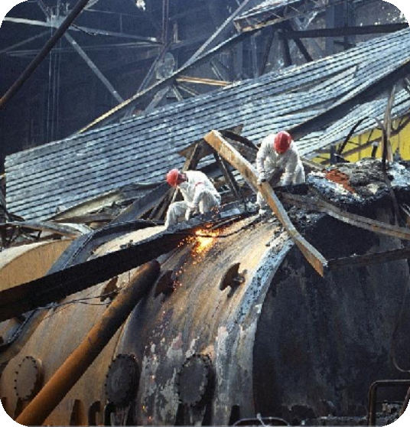
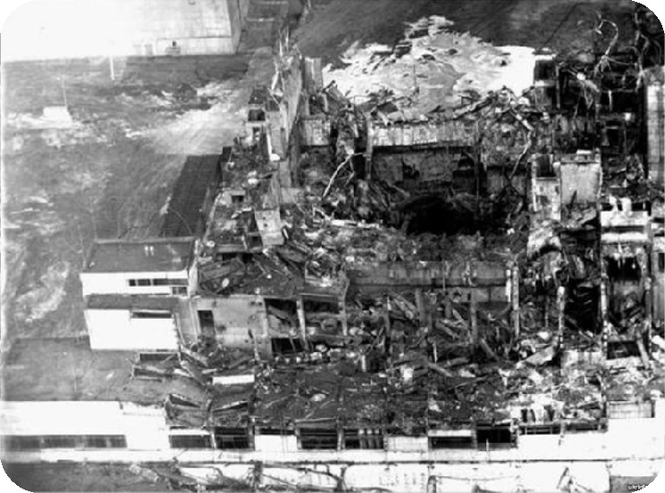
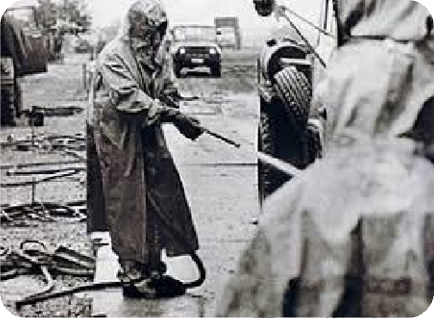
Історія в кадрі

Slide 14
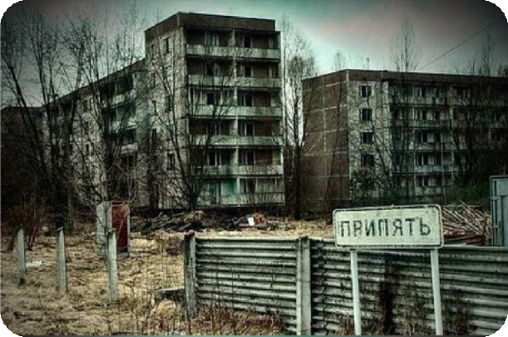
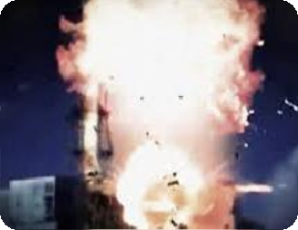
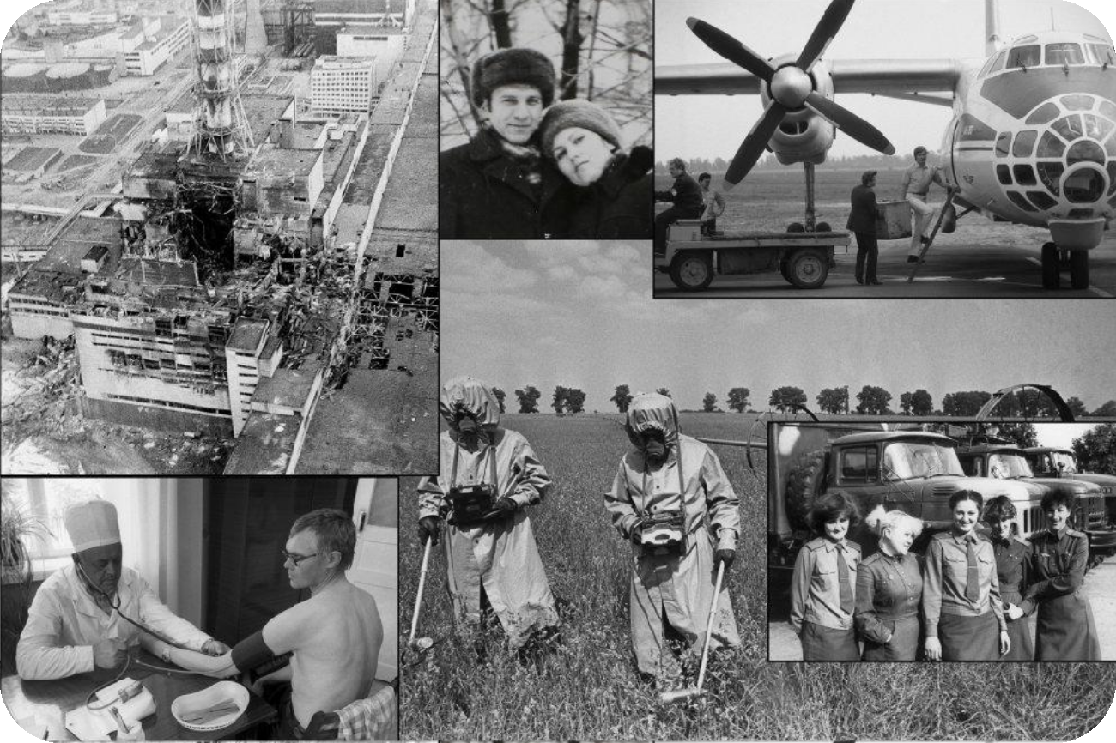
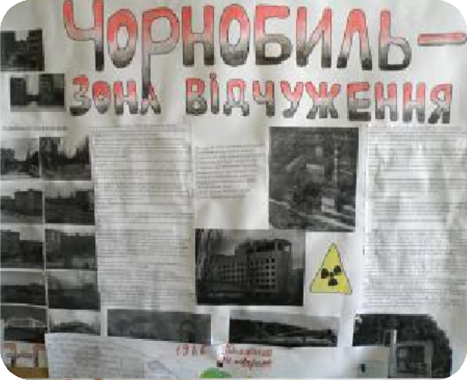
Історія в кадрі

Slide 15
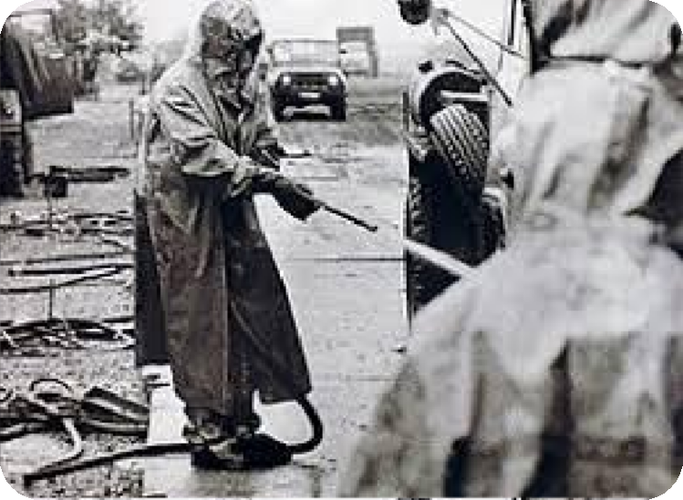
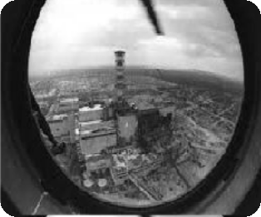
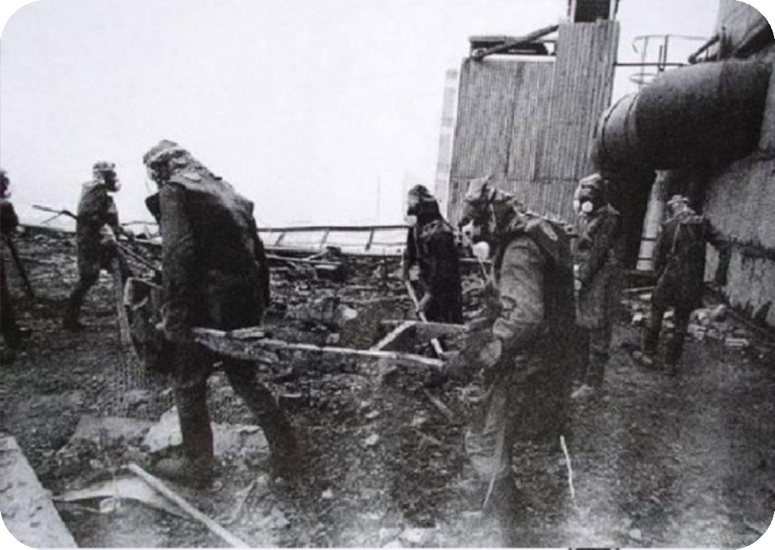
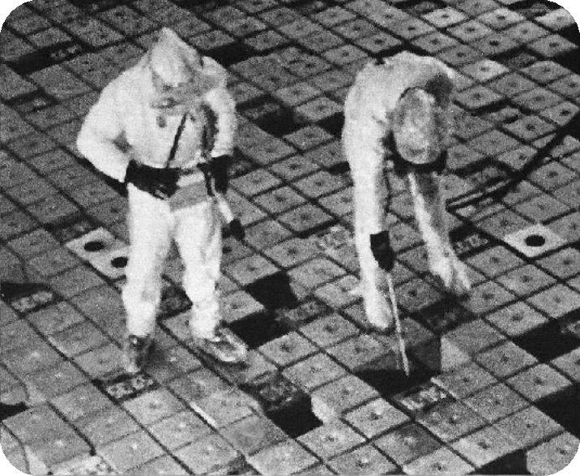
Історія в кадрі

Slide 16
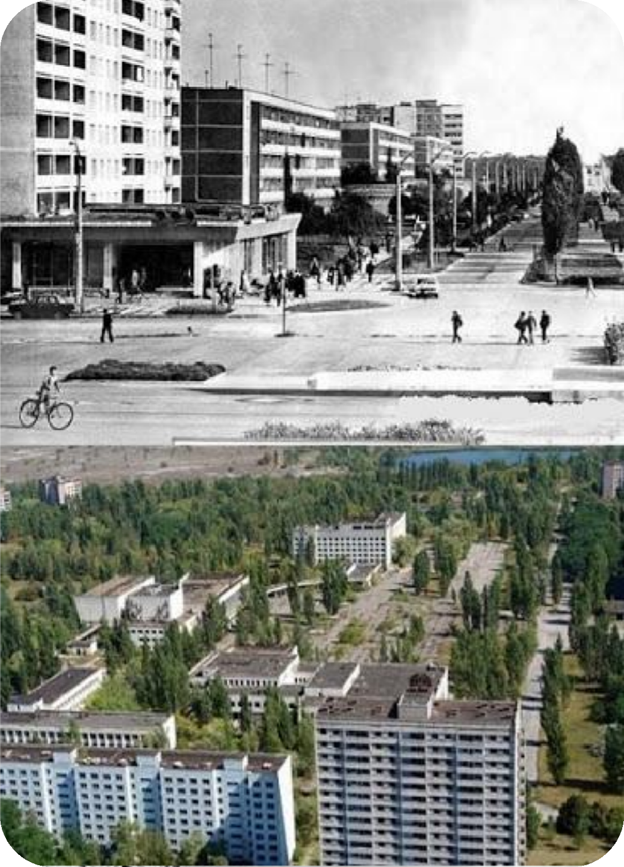
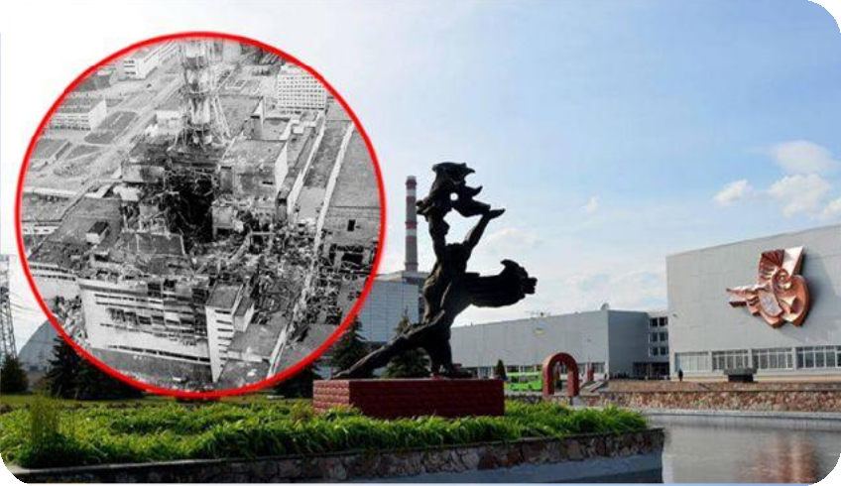
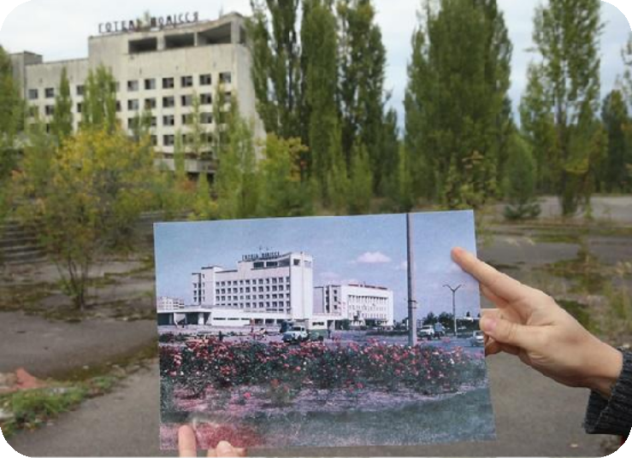
Історія в кадрі

Slide 17
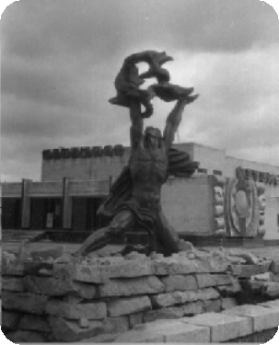
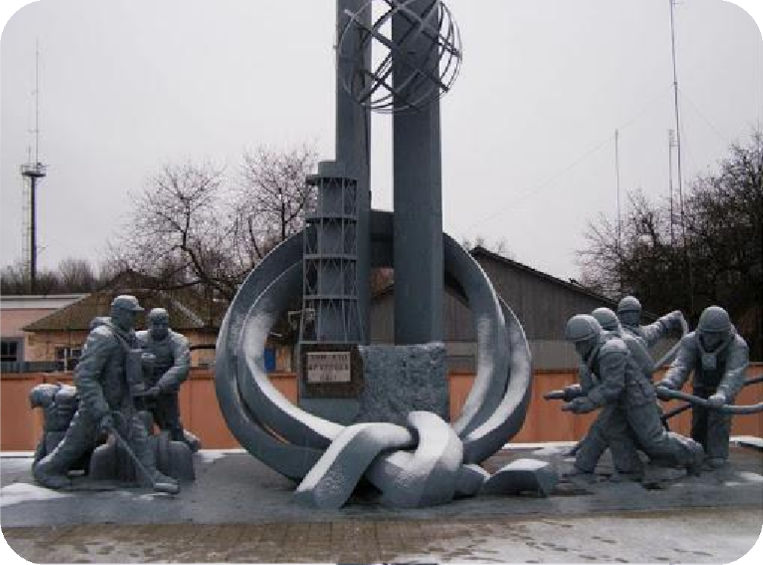
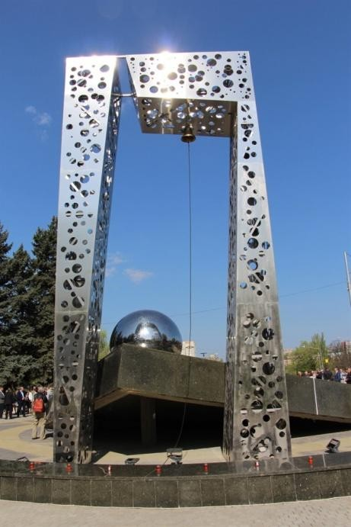
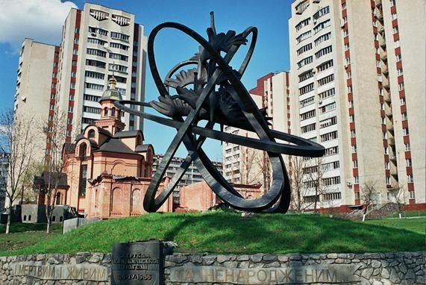
Вшанування ліквідаторів аварії на ЧОРНОБІЛЬСЬКІЙ АЕС
Пам'ятники
ліквідаторам і жертвам Чорнобильської аварії є в багатьох містах
України.

Slide 18
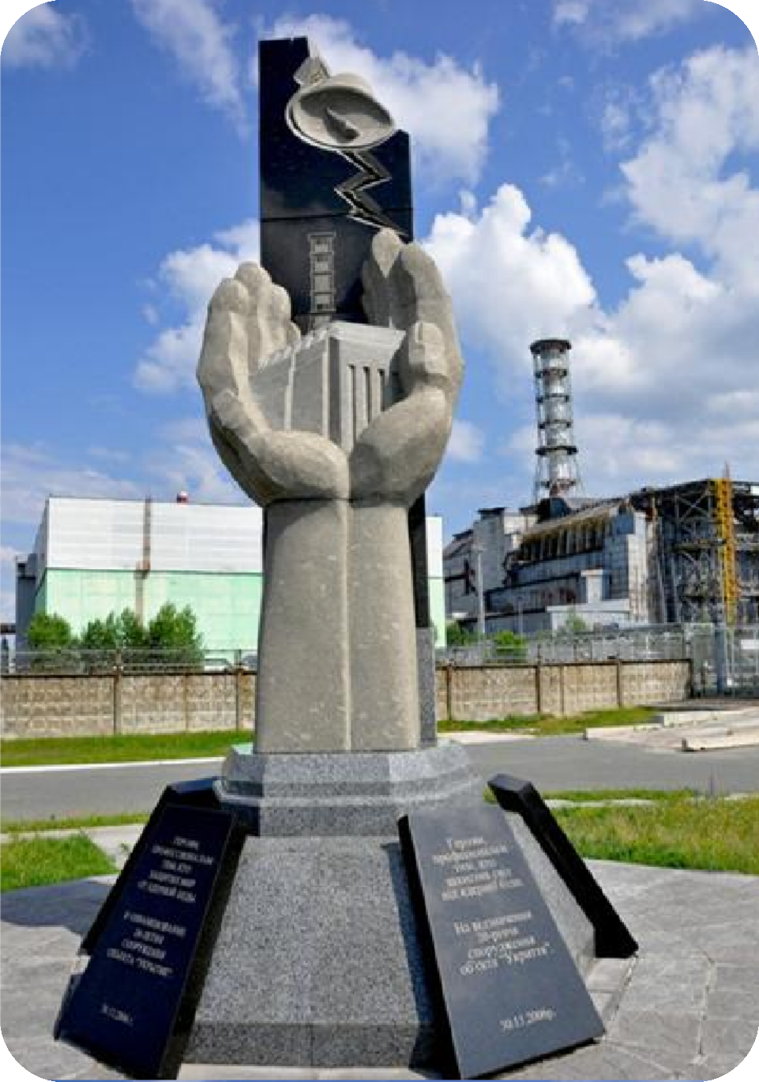
Пам'ятайте!!!
Хвилиною мовчання вшануємо пам’ять
тих, хто під час аварії віддав своє життя
заради спасіння людства.

Slide 19
МАЛИНОВИЙ ДЗВІН
Ви чули, як плаче спустошена Прип'ять, За скоєний гріх розіп'ята живцем, Прип'ята до неба, щоб випити вічність, Щоб вмити від бруду змарніле лице? Регочуть іони малиновим дзвоном, Вбиваючи блиск нерозкритих очей, Ридає вночі божевільна мадонна, Приймаючи з лона холодних дітей В бездонність ночей.
Малиновий дзвін, малинове лихо, Як тихо ступає життя у полин І лине горіти туманам на втіху, Малинове лихо, малиновий дзвін, Чорнобильський дзвін.
Анна Багряна

Slide 20
Бережіть себе!
ДЯКУЮ ЗА УВАГУ!

